Slide 1
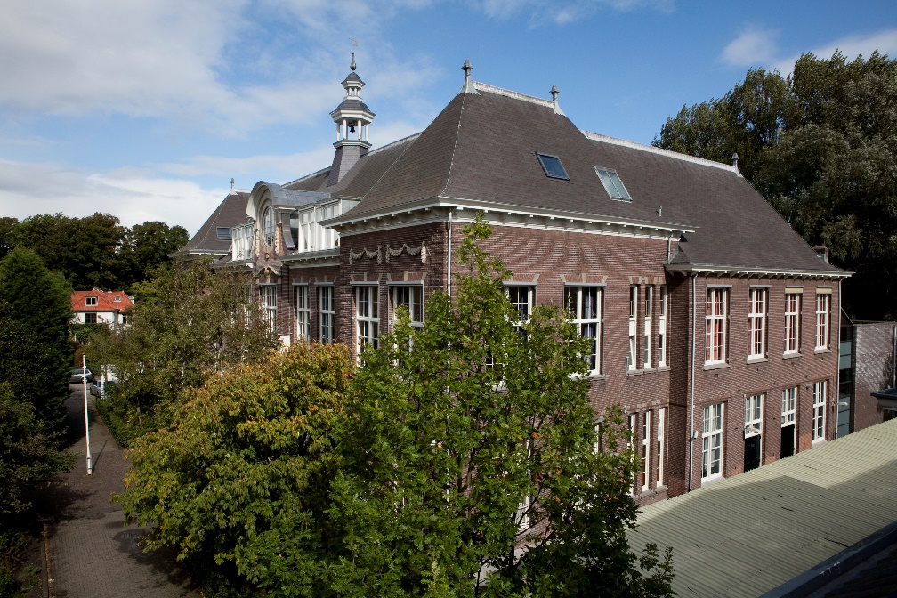

Kiezen in klas 2

Slide 2
Programma
LOB – Loopbaan Oriëntatie Begeleiding - Qompas
Informatie over de profielen, vervolgopleidingen en de keuze voor een passend vakkenpakket

Slide 3
LOB – Loopbaan Oriëntatie Begeleiding
Decaan - begeleidt en geeft voorlichting en informatie over (vakkenpakket) keuze en vervolgopleidingen
Qompas methode - digitaal - loopbaandossier
Studiewijzer - informatie over vervolgopleidingen - informatie over vakkenpakket - formulieren voor LOB

Slide 4
Vier profielen op de mavo
Techniek Technisch, transport, energie, bouw en laboratorium
Zorg en welzijn Verzorging, onderwijs, sport en kunst
Economie Administratie, horeca, marketing en handel
Groen Landbouw, veeteelt, tuinbouw, bloemen, dierverzorging en voeding

Slide 5
Algemene deel
Verplicht: Ne, En, LO, LOB, KCKV en studieles.
KCKV (kunstvakken en cultureel kunstzinnige vorming) wordt in klas 3 met een schoolexamen afgerond; KCKV moet voldoende zijn voor bevordering naar klas 4.
De leerling kiest een profiel – hierbij hoort een verplicht profielvak.
De leerling kiest een tweede profielvak.
De leerling maakt het pakket compleet door nog 6 vakken te kiezen waarbij er minimaal 1 (maximaal 2) praktijkvakken gekozen worden.

Slide 6
wi
ns1
?
?
techniek
wi
bi
ak
?
?
Zorg & welzijn
gs
Het eindexamenpakket bestaat uit minimaal 6 vakken
re
wi
ne
en
ec
?
?
economie
LO
KCKV
du
ns1
wi
?
?
groen
bi

Slide 7
NASK
NASK - natuurkunde (nask I) = studie van ‘levenloze’ natuur - scheikunde (nask II) = studie van stoffen
Scheikunde (nask II) is aan te raden voor: - techniek → o.a. procestechniek - groen → laboratoriumonderwijs – biochemie - zorg en welzijn → verplegende beroepen

Slide 8
BTE / INFT / LO2
Praktijkvakken: praktisch én theoretisch deel.
BTE → beeldend tekenen - aan te raden voor kunstzinnige/creatieve opleidingen
INFT → informatie technologie - aan te raden voor opleidingen rondom software en ICT en design
LO2 → lichamelijke opvoeding 2 - aan te raden voor fysieke opleidingen (CIOS/defensie)

Slide 9
Vakkenpakketkeuze
Natuurkunde (nask I) mag je alleen doen mét wiskunde wiskunde laten vallen in klas 2 → geen examen doen in nask I.
Frans en drama sluit je af in leerjaar 2.
Wiskunde laten vallen in klas 3 of 4 sluit de profielen groen en techniek uit.

Slide 10
HAVO
Vier profielen op de havo met verplichte vakken: - Natuur en Techniek wiskunde B, natuurkunde, scheikunde, biologie - Cultuur en Maatschappij geschiedenis, Duits, aardrijkskunde, wiskunde (beeldende vorming) - Economie en Maatschappij economie, wiskunde (A/B), geschiedenis en aardrijkskunde of Duits - Natuur en Gezondheid scheikunde, biologie, wiskunde, (aardrijkskunde of natuurkunde met wiskunde B)

Slide 11
HAVO
Voor de havo is een gemiddelde van een 6.8 vereist of examen gedaan hebben in 7 vakken.
Kernvakken moeten voldoende zijn.
Profieleisen kunnen per havo-school verschillen! Kijk goed bij welke mogelijkheden voor de keuze van het 7e vak
INFORMEER TIJDIG BIJ DE SCHOOL VAN UW KEUZE, WELKE (AANVULLENDE) EISEN ER WORDEN GESTELD!

Slide 12
Voor wie niet kiezen kan/wil
Examen doen in Nederlands Engels Wiskunde Natuurkunde (Nask I) Biologie en Economie betekent dat ALLE profielen in het vervolgonderwijs (mbo) open staan zonder extra toelatingseisen.

Slide 13
Procedure
Vakkenpakket wordt thuis met ouder(s)/verzorger(s) besproken en bepaald (formulier wordt ingevuld).
Vakkenpakket wordt door de leerling met de persoonlijk mentor besproken (eventueel advies van de decaan).
Vakkenpakket wordt ondertekend door de persoonlijk mentor en ingeleverd bij de decaan. Neem het formulier mee naar het tien-minuten gesprek.
Het vakkenpakket moet vóór 10 april bekend zijn

Slide 14
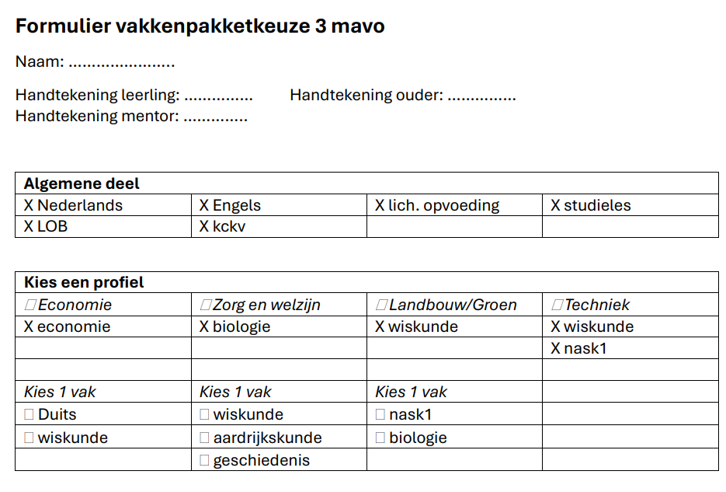

Slide 15
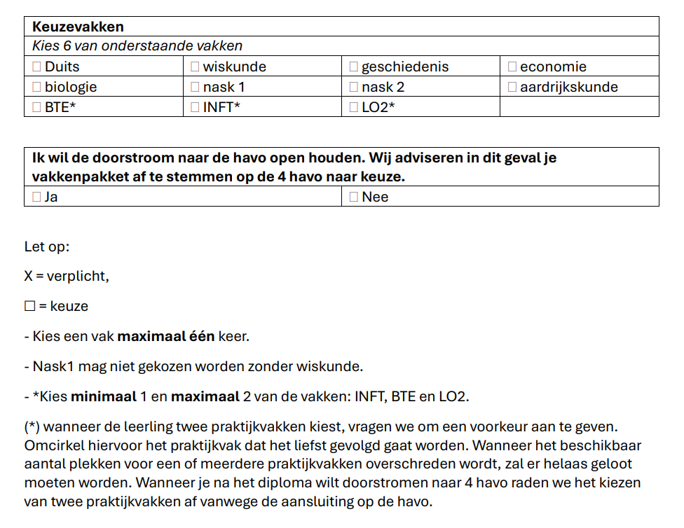

Slide 16
Bij vragen en twijfel
Keuzeprogramma Qompas - klassendocent
Bezoek open dagen
Beroep-interesse testen in de studiewijzer → LOB
Neem contact op met de decaan j.vandereem@hartenlustschool.nl

